Slide 1

LEGISLACION LABORAL
LIQUIDACION DE NOMINA EXC
LIQUIDACION VIDEO

Slide 2

El derecho individua
representa a todo aquello que tenga que ver con los derechos particulares del empleado o trabajador, por ejemplo, la cantidad de horas, el sueldo mínimo, las posibles licencias, etc.

Slide 3
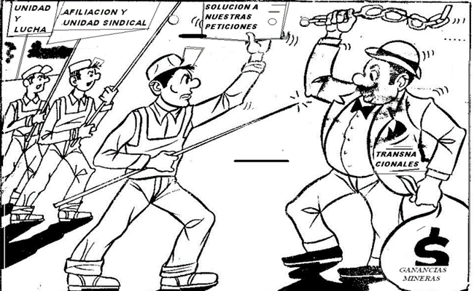
derecho colectivo.
tiene que ver con la figura del sindicato. El sindicato es una organización social que surge para defender los derechos de los trabajadores de una rama o área laboral específica

Slide 4

Legislación laboral
conjunto de leyes y normas que tienen por objetivo regularizar las actividades laborales

Slide 5
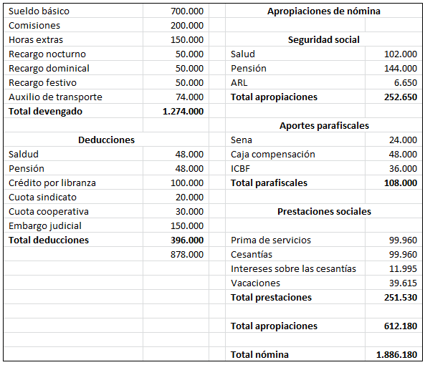
NOMINA
Como nómina se designa la relación de pago donde una empresa recoge los registros financieros de sus empleados. . En ella se encuentran detalladas las asignaciones, deducciones y retenciones de carácter legal y contractual que percibe el trabajador en su salario, y que corresponden a un periodo de tiempo determinado.

Slide 6
LIQUIDACION VIDEO

Slide 7
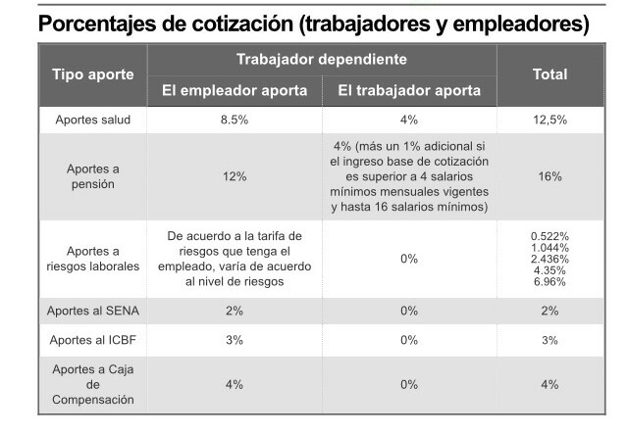
PORCENTAJES DE TRABAJADORES Y EMPLEADOS

Slide 8
RECARGOS DE LAS HORAS EXTRAS
RECARGOS DE LAS HORAS EXTRAS
Horas extras diurna | tiene un recargo del 25% sobre el valor ordinario
Hora extra nocturna | recargo será del 75% sobre la hora ordinaria
Recargo nocturno | El recargo corresponde al 35% sobre la hora ordinaria
Recargo dominical o festivo | , debe reconocérsele un recargo del 75% sobre la hora ordinaria,
Hora extra diurna dominical o festiva | Corresponde al recargo del 75% por ser dominical más el recargo del 25% por ser extra diurna (75% + 25% = 100%).
Hora extra nocturna dominical o festiva | El recargo es del 150%, que está compuesto por el recargo dominical o festivo que es del 75% mas el recargo por ser hora extra nocturna que es del 75%,
Hora dominical o festiva nocturna | El recargo es del 110%, el cual está compuesto por el recargo dominical del 75% mas el recargo nocturno que es del 35%, sumatoria que da el 110%.
si se trabaja más de las 8 horas al día, o se trabaja de noche o un festivo o domingo, se debe pagar un recargo por ello según corresponda.

Slide 9
RECARGOS DE LAS HORAS EXTRAS VIDEO

